Slide 1
Menstrualni Kalendar
Autori:
Ivan Tomac
Matija Bečirević
Tehničko Veleučilište Zagreb, 2016.
za kolegij Razvoj aplikacija u Androidu

Slide 2
Zašto?
Postojeće aplikacije dostupne besplatno preko Google Play-a pokušavaju ponuditi puno previše, što ih čini sporima, nefunkcionalnima i neorganiziranima
Aplikacije koje se naplaćuju pak koštaju puno previše za funkcionalnost koju pružaju

Slide 3
Key points
MinSDK = 21
DBFlow
Preferences
Fragmenti
AlarmManager + BroadcastReceiver
Import/Export baze

Slide 4
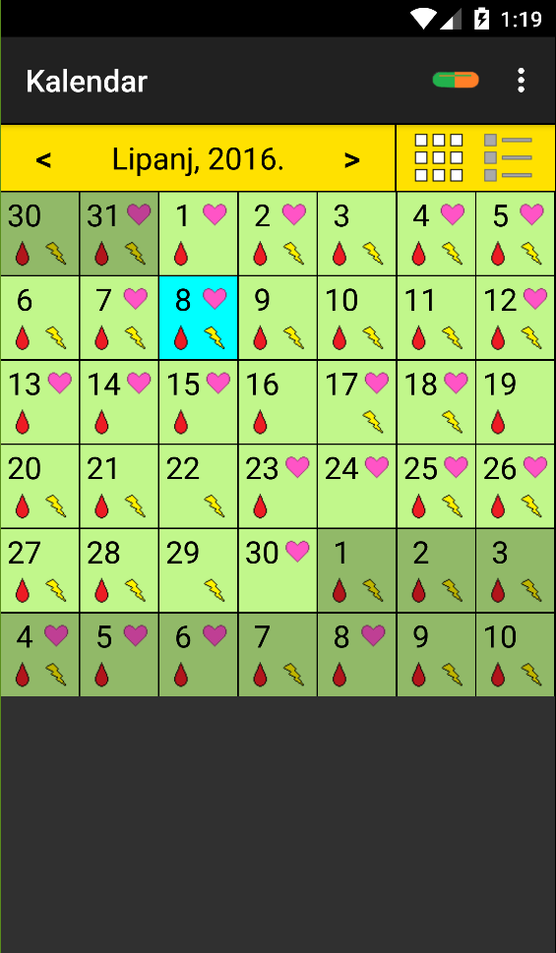
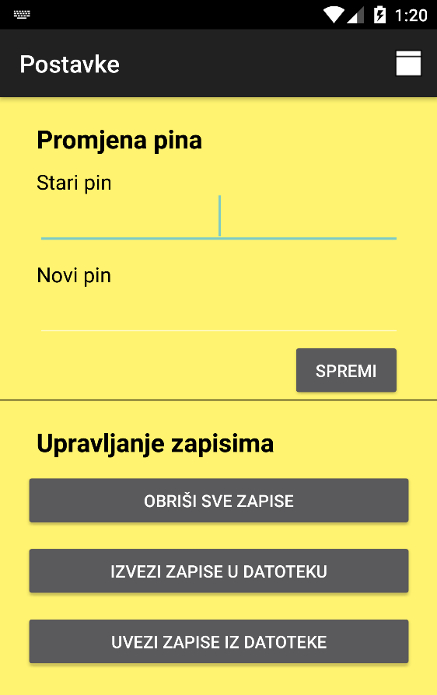
Demonstracija

Slide 5
Hvala na pažnji!

